Slide 1
আজকের পাঠে সবাইকে স্বাগতম

Slide 2
শিক্ষক পরিচিতি
মোছাঃ মনোয়ারা বেগম
সহকারী শিক্ষক
খড়িয়ালা সপ্রাবি
আশুগঞ্জ , ব্রাহ্মণবাড়িয়া

Slide 3
পাঠ পরিচিতি
শ্রেণিঃ পঞ্চম
বিষয়ঃ বিজ্ঞান
অধ্যায়ঃ আমাদের জীবনে প্রযুক্তি
শিরোনামঃ প্রযুক্তির ক্ষতিকর প্রভাব
সময়ঃ ৪৫ মিনিট

Slide 4
শিখনফলঃ এই পাঠ শেষে শিক্ষার্থীরা
১০.৩.১ আমাদের জীবনে প্রযুক্তির অপব্যবহার ও ঝুঁকি উদাহরন সহ বর্ণনা করতে পারবে।

Slide 5
আজকের পাঠঃ
প্রযুক্তির ক্ষতিকর প্রভাব

Slide 6
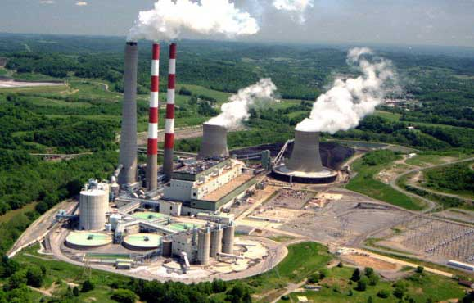
এসো আমরা কিছু ছবি দেখি
এটা কিসের ছবি
বিদ্যুৎ উৎপাদন কেন্দ্রে কয়লা পোড়ানো হচ্ছে। এর ফলে আমাদের বায়ু দূষিত হচ্ছে।

Slide 7
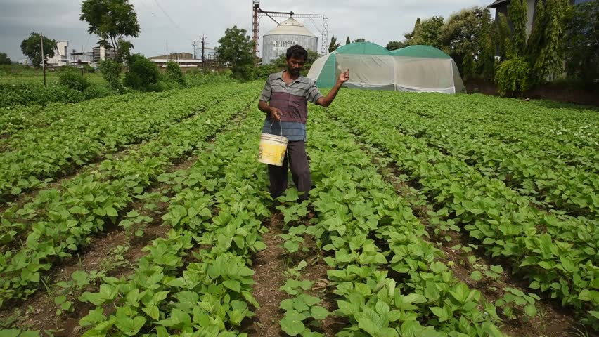
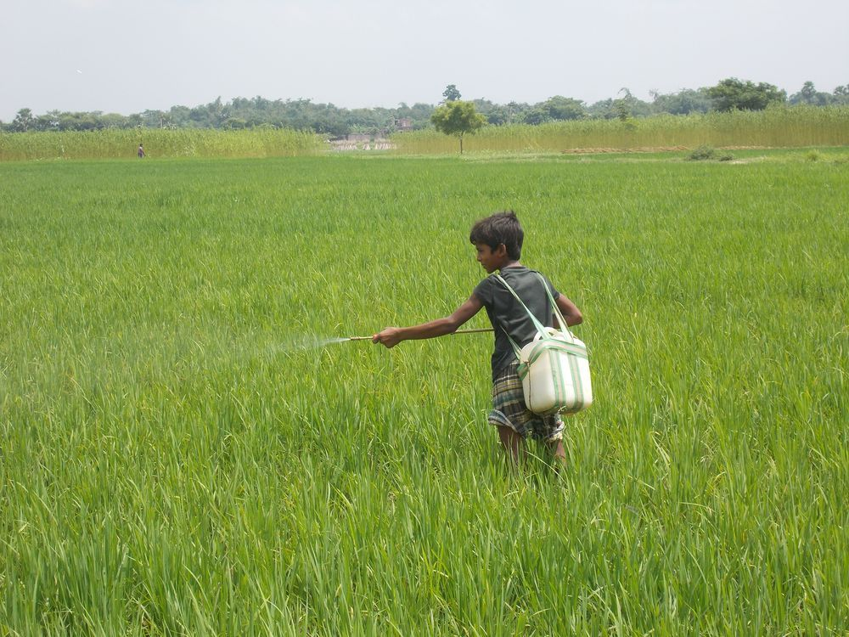
অধিক খাদ্য উৎপাদনের জন্য জমিতে সার ও কীটনাশক প্রয়োগ করা হচ্ছে। এর ফলে মাটি ও পানি দূষিত হচ্ছে।

Slide 8
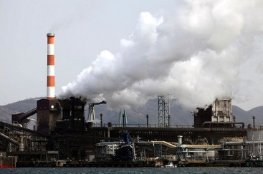
কলকারখানায় বিভিন্ন রাসায়নিক প্রযুক্তি ব্যবহার করা হচ্ছে ।
এর ফলে আমাদের পরিবেশ দূষিত হচ্ছে।

Slide 9
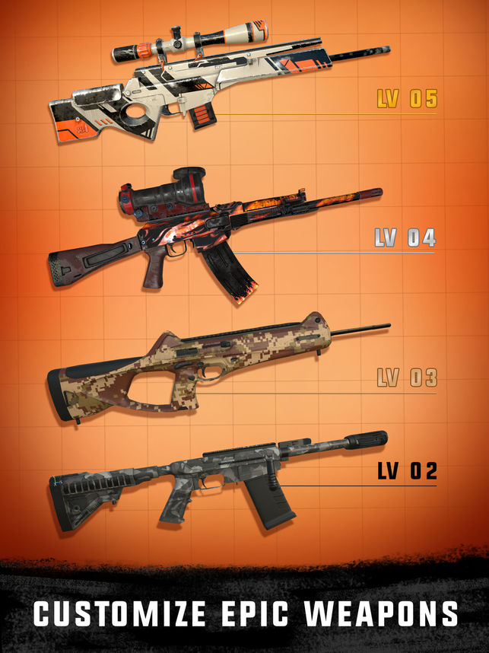
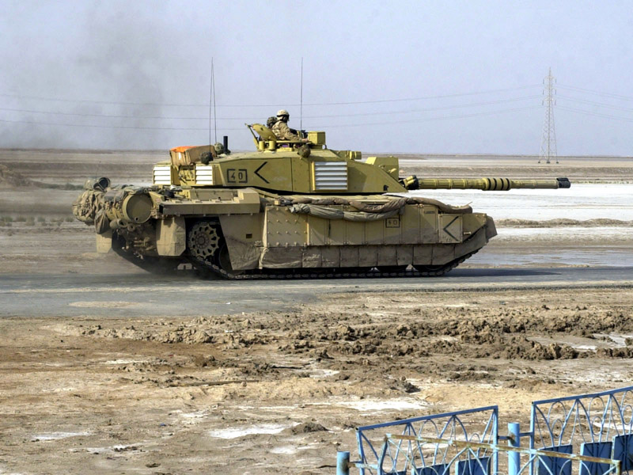
বন্দুক
ট্যাংক
প্রযুক্তির ভয়াবহ প্রয়োগ হচ্ছে যুদ্ধের অস্ত্র তৈরি ও ব্যবহার ।

Slide 10
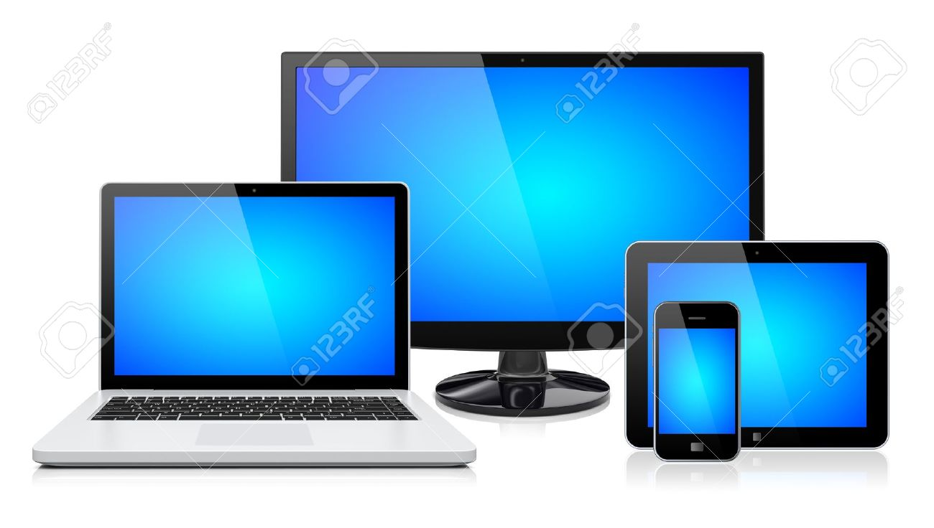
এখানে টিভি,কম্পউটার,মোবাইল দেখা যাচ্ছে।
এগুলোর অপব্যবহার নিয়মিত খেলাধুলা,ব্যায়াম ও মুক্তচিন্তার পথে বাধা সৃষ্টি করে ।

Slide 11
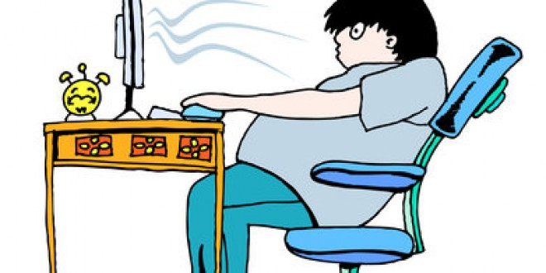
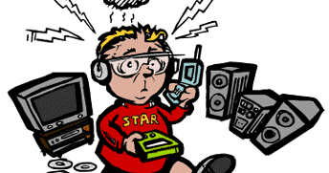
লোকটি কম্পিউটার ব্যবহার করছে।
এক নাগাড়ে বেশি টেলিভিশন দেখা বা কম্পিউটার ব্যবহার স্বাস্থের জন্য ক্ষতিকর।

Slide 12
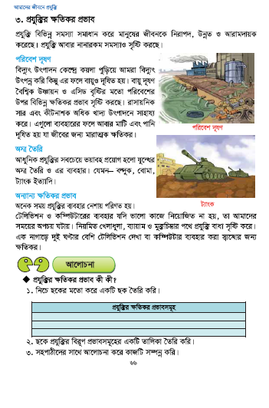
এবার এসো তোমাদের পাঠ্য বইয়ে কি আছে দেখি।

Slide 13
প্রযুক্তির ক্ষতিকর প্রভাব
পরিবেশ দূষন
মুক্তচিন্তার পথে বাধা
স্বাস্থ্যের ক্ষতি
যুদ্ধের অস্ত্র তৈরি

Slide 14
দলীয় কাজ
প্রযুক্তির অপব্যবহার মানুষের স্বাস্স্থ্যের উপর কি প্রভাব ফেলে দুইটি বাক্য লেখ।
প্রযুক্তির ব্যবহারে কিভাবে পরিবেশ দূষিত হচ্ছে দুইটি বাক্য লেখ।
দল ডালিয়া
দল গোলাপ

Slide 15
একক কাজ
সবাই দুইটি করে ক্ষতিকর প্রযুক্তির নাম খাতায় লেখ।

Slide 16
মূল্যায়ন
১) প্রশ্নঃ পরিবেশ দূষনে দুইটি প্রযুক্তির নাম বলো?
২) প্রশ্নঃ যুদ্ধের দুইটি প্রযুক্তির নাম বলো ?
সঠিক উত্তরটিতে টিক চিহ্ন দাও।
প্রশ্নঃ নিচের কোনটি ক্ষতিকর প্রযুক্তি?
ক)সার খ)ট্রাক্ট্রর
গ)উচ্চ ফলনশীল উদ্ভিদ ঘ)সেচ পাম্প

Slide 17
বাড়ির কাজ
আগামীকাল একটি ছকে উদাহরনসহ প্রযুক্তির ক্ষতিকর প্রভাবসমূহের একটি তালিকা তৈরি করে আনবে ।

Slide 18
ধন্যবাদ সবাইকে

